Slide 1
English Class
複数形
How many dogs?
注）
製作者の授業パターンで
スライドは構成されています。
自分には必要ないものは、
適宜消してください。

Slide 2
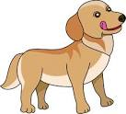

Slide 5
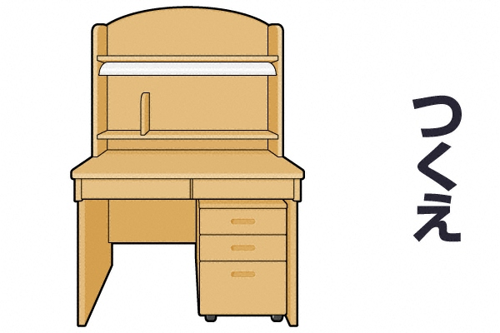

Slide 6
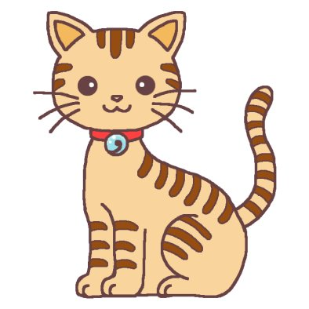

Slide 10
違いは？
１匹だと… one dog
２匹だと… two dogs
2匹以上は「複数形」になり、
物の名前にｓがつく！

Slide 11
1匹（単数）
例
one dog
two dogs
three dogs
four dogs
five dogs
six dogs
ten dogs
100 dogs
それ以上
（複数）
英語は
このラインが
超重要！！

Slide 12
Let’s Practice!

Slide 13
two dogs

Slide 14
three pens

Slide 15
six balls

Slide 16
four desks

Slide 17
nine cats

Slide 18
five books

Slide 19
six CDs

Slide 20
four boxes

Slide 21
1匹（単数）
例
one dog
two dogs
three dogs
four dogs
five dogs
six dogs
ten dogs
100 dogs
それ以上
（複数）
英語は
このラインが
超重要！！
複数（２つ以上）あるから
複数形
という

Slide 22
Let’s Answer!

Slide 23
How many ?

Slide 24
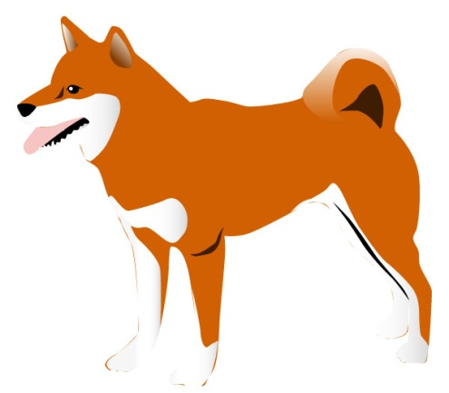
Six dogs.

Slide 25
How many ?

Slide 26
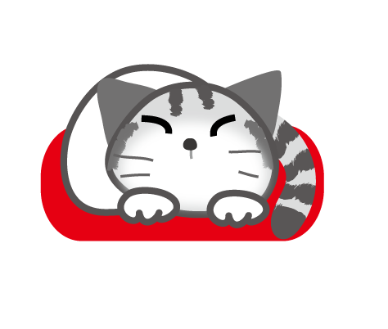
Three cats.

Slide 27
How many ?

Slide 28
Eight balls.

Slide 29
How many ?

Slide 30
Six buses.

Slide 31
How many ?

Slide 32
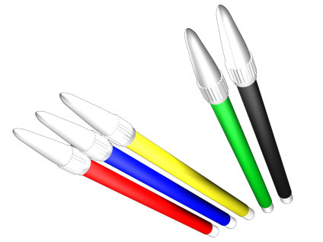
Twenty pens.

Slide 33
five horses.

Slide 34
まとめ！
How many ~? はどんな意味？
⇒いくつの～
How many を普通の文につけて
How many pens do you have?
「あなたは何本ペンがありますか。」
ここは
複数形！

Slide 35
Let’s Practice again!

Slide 36
How many ?
How many dogs do you have?

Slide 37
I have six dogs.

Slide 38
How many ?
How many cats do you have?

Slide 39
I have three cats.

Slide 40
How many ?
How many balls do you have?

Slide 41
I have eight balls.

Slide 42
How many ?
How many buses do you have?

Slide 43
I have six buses.

Slide 44
How many ?
How many pens do you have?

Slide 45
I have twenty pens.

Slide 46
まとめ！
How many ~? はどんな意味？
⇒いくつの～
How many を普通の文につけて
How many pens do you have?
「あなたは何本ペンがありますか。」

